Slide 1
IT-Projekt AZUBI MANAGEMENT TOOL
Nils Hindermann

Slide 2
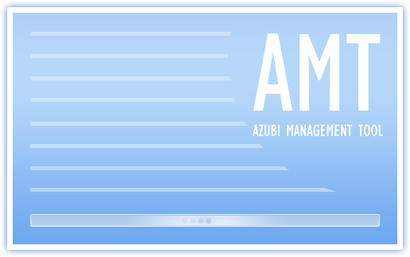
AZUBI MANAGEMENT TOOL
Inhalt
Was ist das?
Warum mache ich das?
Anforderungen
Umsetzung
Live-Demo
Fragen
Ende

Slide 3
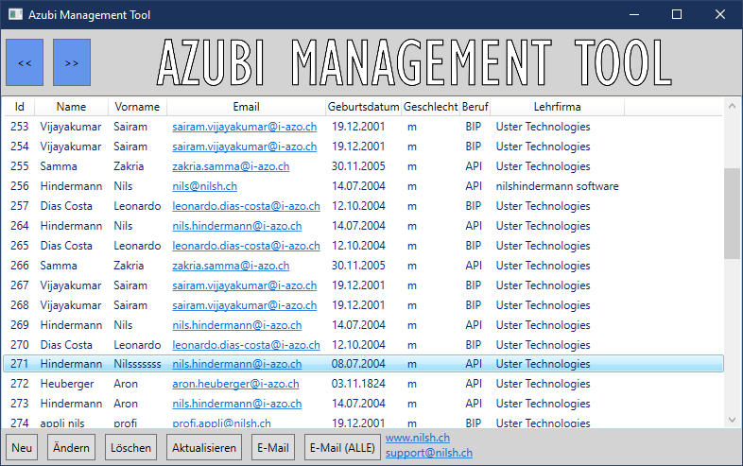
Was ist das AZUBI MANAGEMENT TOOL ?
Eine Windows-Applikation
Management von Lernenden
AZUBI = Auszubildene(r)

Slide 4
Warum mache ich das?
Lehrlingswettbewerb ist vorbei
Bessere Lösung als endlose Excel-Tabellen?
Mein Auftrag bis Februar 2022

Slide 5
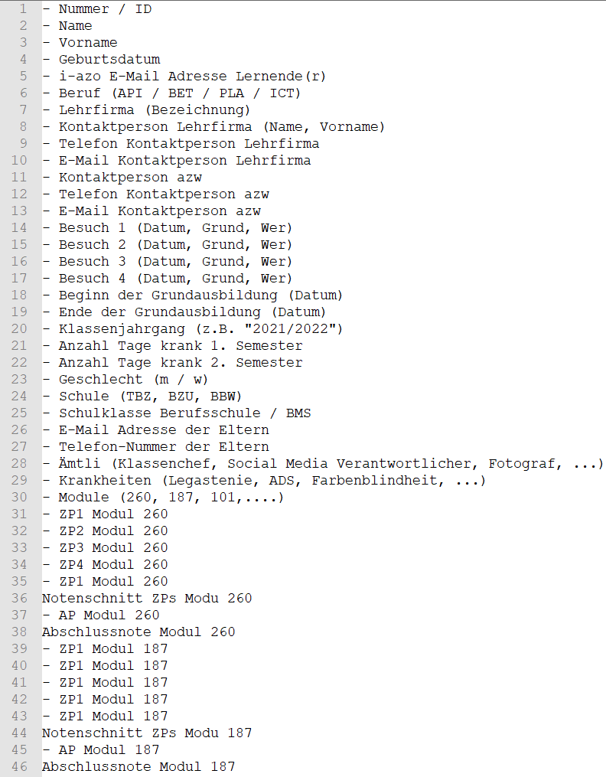
Anforderungen
Daten zum Speichern
Mündlich besprochene Anforderungen
Beispiele: - Besuche speichern - Noten eintragen

Slide 6
Umsetzung
Visual Studio 2022
Microsoft SQL Server (EXPRESS)
Windows Presentation Foundation (WPF)
Entity Framework Core
Andere Hilfsbibliotheken

Slide 7
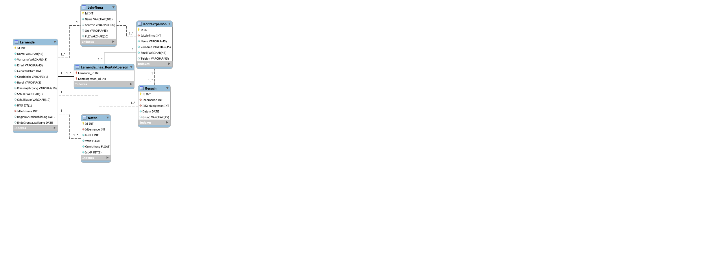
Umsetzung
Technologien kennenlernen
Entscheidung treffen
Skizzen erstellen (Design)
ERD erstellen (MySQL)
Implementieren

Slide 8
Live-Demo

Slide 9

Fragen?

Slide 10
Vielen Dank fürs Zuhören
Profi Appli Nils

